Slide 1
Cultura da corrupção
Caio César Coelho Rodrigues

Slide 2
Sumário
Bloco 1: Teorias da Corrupção
Definindo Corrupção
Teorias da corrupção
O que leva alguém a ser corrupto? A Transgressão do CEO
Racionalização da corrupção
Contínuo da destrutividade
Corrupção de segunda ordem
Normalização da corrupção
Bloco 2: Entre elites, corporações e corrupção
Introdução
Definindo corrupção
Mapa teórico
A relação empresa e Estado
Metodologia
Análise de dados
Resultados

Slide 3
Bloco 1: Teorias da Corrupção

Slide 4
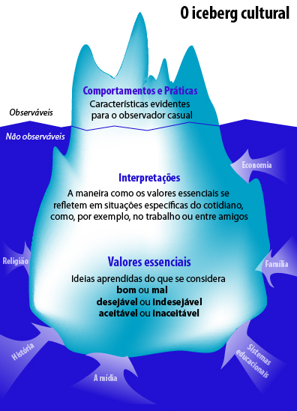
O que é cultura?
Uma estrutura integrada de cultura
Valores
Significado e limite
Previsibilidade
Histórias
Ideias e significados pela expressão verbal
Quadros
Inclusão e exclusão,
Construção e reconstrução
Ferramenta
Recursos que podem ser usados para construir estratégias de ação
Categoria
Sistema conceitual
Construída socialmente
Similaridades e diferenças
(Giorgi, Lockwood & Glynn, 2015)

Slide 5
Definindo corrupção
Definir corrupção é uma questão legal ou uma questão moral?
Corrupção é o comportamento que desvia dos deveres formais de um papel público por ganhos pessoais (pessoal, família próxima, cliques privados) ganhos privados ou de status; ou viola regras contra o exercício de certos tipos de influência privada. (Nye, 1967)
Mau uso do poder atribuído para ganhos privados (Transparência Internacional, 2011)
Definições centradas no mercado
Definições centradas no interesse público
Definições centradas na lei e em outras regulamentações
Definições centradas na opinião pública
(Brei, 1996)

Slide 6
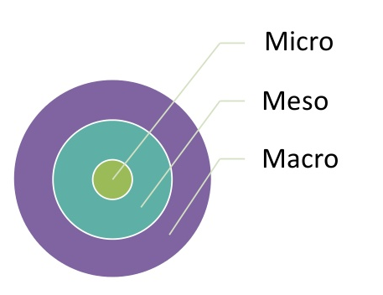
Teorias da corrupção
Teoria da escolha pública
Teoria da maçã podre
Teoria da cultura organizacional
Valores morais conflitantes
Ética da administração pública
Teorias de correlação
(Graaf, 2007)

Slide 7
Teoria da escolha pública
Vale a pena ser corrupto?
“É provável que em países menos desenvolvidos os custos da corrupção superem seus benefícios, exceto na corrupção de alto nível que envolva indulgências modernas, desvios marginais e exceto para situações nas quais a corrupção é a única solução para resolver um obstáculo importante para o desenvolvimento.” (Nye, 1967)
Causa
Escolha racional de um agente público que leva a um resultado previsto
Benefícios, probabilidade de ser pego e pena
Contexto
Não leva em conta a situação nem a pessoa, só a decisão racional
Nível individual

Slide 8
Teoria da maçã podre
Ser corrupto é questão de valores e ética de cada um
Causa
Caráter e propensão de cada um para a corrupção
Crítica
Não leva em conta o contexto
Considera que é um problema pontual e excepcional
Nível individual

Slide 9
Teoria da cultura organizacional
“Me diga com quem andas que te direi quem és.”
Causa
Uma certa cultura de grupo leva a um estado mental que leva ao comportamento corrupto.
Desvios na estrutura que cria contágio
Críticas
Nem todas as pessoas se tornam, mas o ambiente ajuda.
Nível organizacional

Slide 10
Valores morais conflitantes
Equacionamento moral: o que é mais importante?
Valores e normas sociais impactam em valores pessoais que influenciam comportamento até ele se tornar corrupto
Nível social
Diferença entre o papel público e privado dos indivíduos
Exemplo: dar presentes na esfera pública e privada

Slide 11
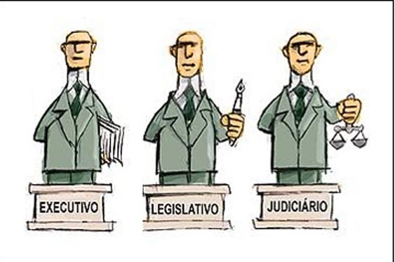
Ética da administração pública
Cultura da organização pública
Causa
Pressão social por efetividade e falta de atenção à integridade
Eficiência, eficácia e ética
Crítica
Sem explicação da situação ou do porque alguns se tornam corruptos e outros não

Slide 12
Teorias de correlação
A corrupção está correlacionada com outros fatores macro e micro
Burocracia
Tempo em altos cargos elegíveis
Integridade pública da liderança
Valores e normas
Crítica
Não estuda as contingências da corrupção ou os contextos

Slide 13
Teorias da corrupção
Nome | Causa | Contexto
Teoria da escolha pública | Escolha racional de um agente público que leva a um resultado previsto | Não leva em conta a situação, apenas a decisão racional
Teoria da maçã podre | Mau caráter para atos corruptos | Atenção ao histórico individual
Teoria da cultura organizacional | Certa cultura de grupo que leva a um raciocínio e então ao ato corrupto | Estrutura organizacional e cultura são causas, não leva em conta contingências
Valores morais conflitantes | Valores e normas sociais impactam em valores pessoais que influenciam comportamento até ele se tornar corrupto | Aspectos situacionais se reduzem a conflitos morais individuais
Ética da administração pública | Pressão social por efetividade e falta de atenção a integridade | Sem explicação da situação ou do porque alguns se tornam corruptos e outros não
Teorias de correlação | Correlação entre fatores | Foco em variáveis específicas
(Graaf, 2007)

Slide 14
Corrupção nas organizações
Corrupção sistêmica e individual
Corrupção endêmica
Corrupção como um processo social
Corrupção em rede
Organização corrupta X Organização de indivíduos corruptos
(Pinto, Leana e Pil, 2008)

Slide 15
O que leva alguém a ser corrupto?
A Transgressão do CEO
Pressão
Oportunidade
Racionalização
Transgressão do CEO
Caráter
Moral e Ética
Oportunidade
Pressão social
Cultura
Raciocínio lógico
(Schnatterly, Gangloff e Tuschke, 2018)

Slide 16
O que leva alguém a ser corrupto?
(Schnatterly, Gangloff e Tuschke, 2018)

Slide 17
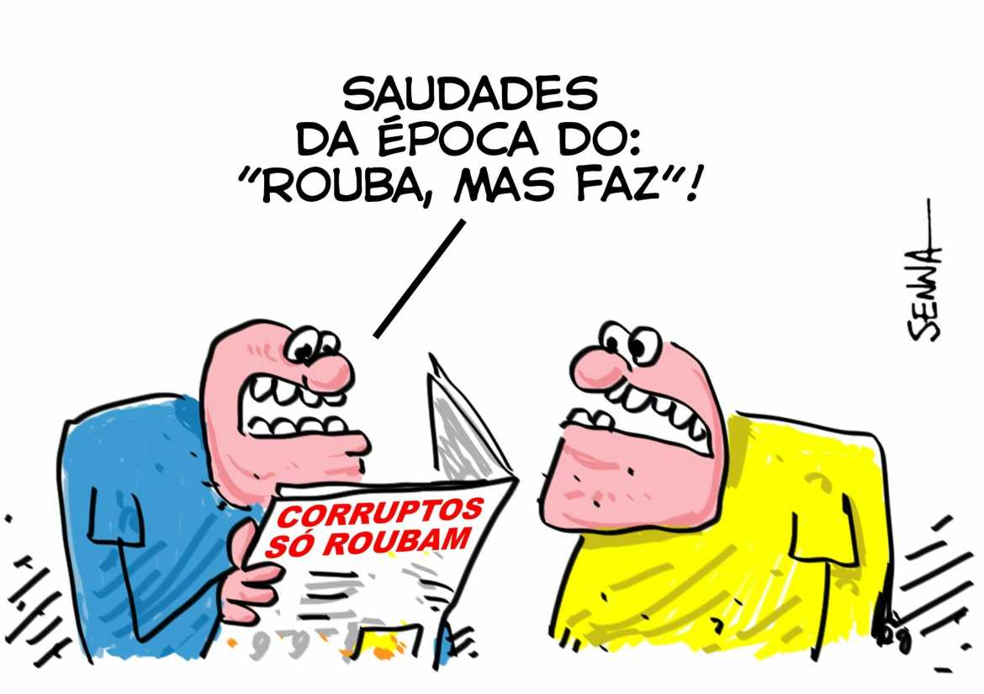
Racionalização da corrupção
“Convencer a si mesmo e a outros de que seus atos são justificados e aceitáveis”
Motivos de racionalização
Responsabilidade individual
Redenção deontológica
Redenção consequencialista
Indenização narcisistas
Indenização sacrossanta
Indenização intencional
(Anand, Ashforth e Joshi, 2005 ;De Klerk, 2017)

Slide 18
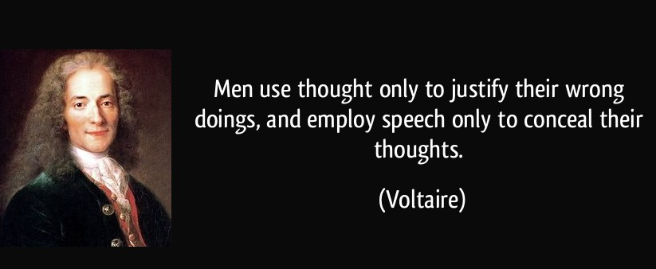
Racionalização da corrupção
Os tipos de racionalização
Racionalizar a responsabilidade
Legalidade e ignorância legal
Minimiza ou desconstrói consequências
Redenção de atividades corruptas
Peso social e comparação
Direito pessoal, merecimento
Apelo a lealdades maiores
Racionalização da intenção
(Anand, Ashforth e Joshi, 2005 ;De Klerk, 2017)

Slide 19
Racionalização da corrupção
Racionalizar a responsabilidade
Negar, deslocar ou difundir responsabilidade
“Eu tinha ciência dos valores doados pela minha área de negócio; mas a relação pessoal com esses candidatos era de outros executivos.”
(De Klerk, 2017)

Slide 20
Racionalização da corrupção
Legalidade e ignorância legal
“Tecnicamente não é ilegal, é aceitável ou é desconhecia”
“Não cabe a mim neste momento, avaliar se a Petrobras teve ou não a obrigatoriedade legal de informar ao MP sobre as conclusões da sua auditoria interna. A mim soa no mínimo como novidade.”
(De Klerk, 2017)

Slide 21
Racionalização da corrupção
Minimiza ou desconstrói consequências
Nega a existência de dano ou vitima
“80% da infraestrura de Portugal foi feita pela Odebrecht, uma empresa brasileira ... tem o lado bom, não olhe só o lado ruim”
(De Klerk, 2017)

Slide 22
Racionalização da corrupção
Redenção de atividades corruptas
“Se não fizéssemos outro ia fazer, era o único jeito”
“Eu não conheço nenhum político no Brasil que não tenha conseguido fazer qualquer eleição sem caixa 2. Caixa 2 era 3/4 que eu estimo, não existe ninguém no Brasil eleito sem Caixa 2”
(De Klerk, 2017)

Slide 23
Racionalização da corrupção
Peso social e comparação
Condena o direito de quem está julgando, faz comparações seletivas com outros ou diz que poderia ser pior
Até na busca de interesse legítimo como mencionei, questão da arena Corinthians, questão de Cuba. Outros projetos de lei. Que até, é o que eu tô dizendo, eram legítimos, interesses legítimos, você buscava eram interessantes, mas naquele processo de interação com o poder público, você acaba metendo os pés pelas mãos e fazendo algumas condutas ilícitas.
(De Klerk, 2017)

Slide 24
Racionalização da corrupção
Direito pessoal
Merecimento
“Esse levantamento era feito pela área jurídica da empresa, eles levantavam os argumentos que tinha e nós usávamos as entidades de classe para fazer toda essa defesa. Porque era uma defesa legítima.”
(De Klerk, 2017)

Slide 25
Racionalização da corrupção
Apelo a lealdades maiores
“Protegendo a organização” ou “foi a mando do meu chefe”
“Mesmo que você não tenha fechado o compromisso na hora, você tem um compromisso moral e o cara criou a expectativa.”

Slide 26
Racionalização da corrupção
Racionalização da intenção
Não era a intenção, eu ia devolver
“O empreendimento tivesse sucesso, e pudesse concluir em tempo para gerar energia para as necessidades que o Brasil, vamos dizer, exigia.”
(De Klerk, 2017)

Slide 27
Contínuo da destrutividade
Perpetradores culpados
Espectadores Organizacionais
Participantes Inocentes
Racionalizadores
Decisão
Denunciantes
Distância ética:
Distância entre os indivíduos e o resultado ético de seus atos.
Auto-engano:
Acreditar que seus valores morais não estão sendo transgredidos
Tenbrunsel e Messick (2004)
(Zyglidopoulos e Fleming 2008)

Slide 28
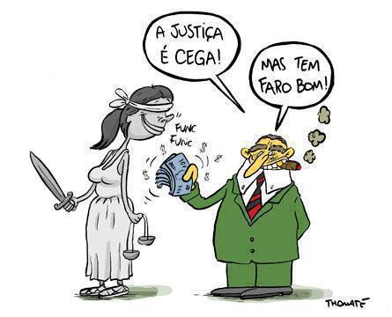
Corrupção de segunda ordem
Corrupção de primeira ordem é o abuso de poder por indivíduos ou grupos para ganhos privados dado um sistema de normas e regras existentes
Corrupção de segunda ordem é o abuso de poder por indivíduos ou grupos que mudam as normas e regras existentes para seu próprio benefício, injustamente
Corrupção como norma
Necessidade de desafiar as regras existentes
(Zyglidopoulos, 2016; Nelson, 2017)

Slide 29
Cultura da corrupção
Quais os incentivos para uma cultura da corrupção?
O que leva um indivíduo a ser corrupto?
A corrupção é só o que está fora da lei?
O que permite a continuidade da corrupção?
Quais são as características de uma corrupção sistêmica, organizacional e endêmica?
Como combater uma cultura da corrupção?

Slide 30
Espaço para discussão

Slide 31
Bloco 2: O Caso Odebrecht
Autor: Caio César Coelho Rodrigues

Slide 32
Introdução
A lacuna de pesquisa
O campo de estudo em corrupção empresarial não possui uma teoria única, ele se apropria de outras correntes teóricas, mas carece de estudos específicos e empíricos sobre o tema (GRAAF, 2007)
Necessidade de pesquisas sobre as estruturas de corrupção atuais, dado o histórico brasileiro (CAMPOS, 2012)
Importância de estudos empíricos sobre corrupção no contexto nacional dos países da América Latina (CANACHE E ALLISON, 2017)
Estudar o tema com uma perspectiva de redes que abrangem o individual (elites) e o estrutural (CPA) (NIELSEN, 2003)

Slide 33
Introdução
O que a relação entre empresa e Estado no caso de corrupção da Odebrecht, investigada pela Operação Lava Jato, revela sobre o poder de captura do Estado por parte do setor privado?
Objetivo Geral: Descrever a relação corrupta entre empresa e Estado à luz do caso Odebrecht, investigado pela Operação Lava Jato.
Expor os relacionamentos pessoais que levaram à corrupção
Descrever o funcionamento entre fatores individuais e estruturais da corrupção
Entender como ocorre a captura do Estado per meio dessa interação

Slide 34
Definindo corrupção sistêmica
“Uma rede estabelecida hierarquicamente com conexões que envolvem atos individuais e arranjos sistêmicos para ganhos privados (pessoais e organizacionais) em detrimento da coisa pública.”
Notes:
Os estudos Organizacionais entram em cena aqui

Slide 35
A Corrupção e a relação empresa-Estado
Perspectiva
Relação pública privada
Ator público
Pressuposto
Estrutural
Individual
Objeto
Conceito
Mecanismos de controle
Causas
Consequências
O Limiar da Corrupção: Organizações de Indivíduos corruptos e organizações Corruptas (PINTO LEANA e PIL, 2008).

Slide 36
A Corrupção e a relação empresa-Estado
Elites:
“Como é que, à medida que as democracias progridem, um pequeno grupo aparentemente resiliente é capaz de governar a maioria?” (RAHMAN KHAN, 2012, p.363, tradução nossa)
CPA:
Democracias corporativas (BARLEY, 2007)
Pós-democracia: Controle do Estado por meio de influência (CROUCH, 2004).
Redes:
Os laços e nós, suas relações
Um olhar aprofundado na corrupção sistêmica
(MILGRAM, 1967; NIELSEN, 2003)

Slide 37
A Odebrecht e o Estado brasileiro
As relações empresa-Estado (CPA)
Capitalismo de Estado
Lobby
Alianças e associações de classe
Canais de comunicação formais
Contratos de licitação
Doação de campanha e caixa 2
Relacionamento direto
Estado brasileiro
As quatro gramáticas (NUNES, 2003)
A estrutura e as pessoas do Estado
Além do mandato
Odebrecht
O crescimento e o apoio Estatal
A internacionalização pelo BNDES (RÊGO; DIB; BEMVINDO, 2016).
Os envolvimentos em escândalos que profissionalizaram a corrupção e o acordo de leniência

Slide 38
Metodologia
A abordagem de redes temáticas (Attride-Stirling, 2001)
Codificação do material
Identificação dos temas
Construir redes temáticas
Descrever e explorar as redes temáticas
Sumarizar as redes temáticas
Interpretar os padrões
Técnicas de coleta e análise do material empírico
Inspirado na Grounded Theory (CHARMAZ, 2000)
Coleta, codificação e análise simultâneas (GLASER e STRAUSS, 1967)
Codificação linha-a-linha e minuto-a-minuto (HEATH; HINDMARCH; LUFF, 2010).
Uso do Atlas.ti (GODOI; BANDEIRA-DE-MELLO; SILVA, 2006)
Uso de esquemas visuais e representações gráficas

Slide 39
Metodologia
49 Colaborações
Fontes de dados - Base
Inquéritos (4382-4464) e petições (6631-6867) da Lava Jato
Fontes de dados - Suporte
Notícias, MPF, Legislação e Processos
141 horas e 5 minutos de vídeos
(Pinto, Leana e Pil, 2008; Zyglidopoulos, 2016; Nelson, 2017)

Slide 40
Análise de resultados: nível individual
Eu tô perdendo nessa colaboração uns 30 amigos, uma qualidade que eu tenho é que em 32 anos de empresa, toda vez que eu criava uma relação com uma pessoa a relação se tornava pessoal. Então, eu tô perdendo 30 e poucos amigos que, provavelmente, a partir de amanhã, a partir do dia que lerem vão me chamar de canalha, para poder se defender, ou seja, eu uso uma frase com meus advogados é que quando a necessidade entra pela porta a moral pula a janela... (Colaborador 4)

Slide 41
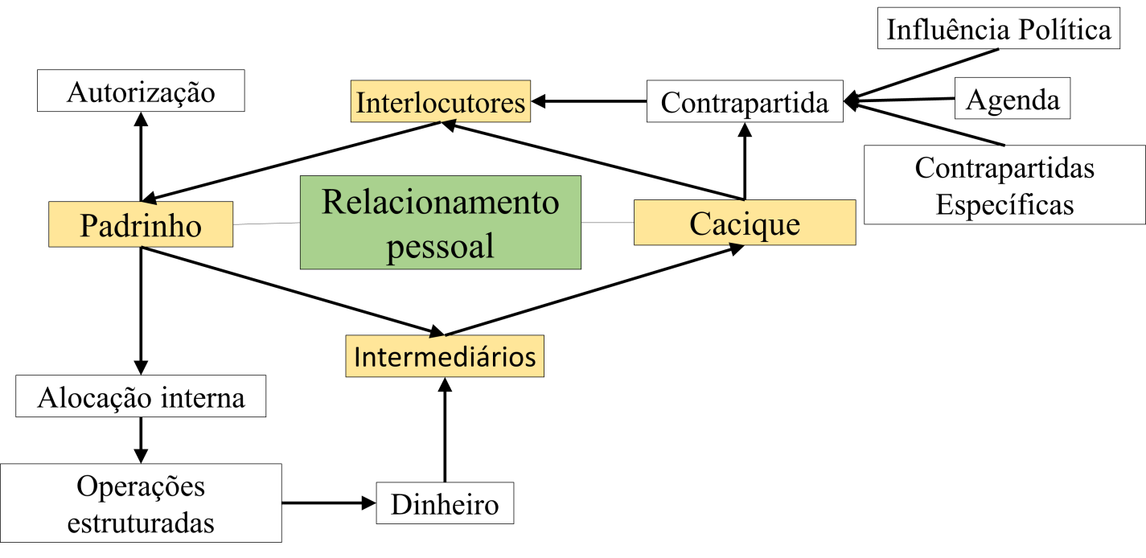
Análise de resultados: nível individual
Contribuições de campanha
Pagamentos de propina
Esquema de relacionamento pessoal
O capitalismo de laços, uma elite da corrupção (LAZZARINI, 2011; JANCSICS E JÁVOR, 2012)
A CPA como indutora de abusos de poder

Slide 42
Análise de resultados: nível individual

Slide 43
Análise de resultados: nível organizacional
Eu demiti um rapaz que procurou uma palhaçada, eu entrei no elevador, eu, [fulano e ciclano], e esse palhaço na frente de outras pessoas chegou pra [fulano] e disse: “você não tem vergonha de tá dando dinheiro para esse povo não?”. Fulano lhe disse: “eu não dou dinheiro nada não, eu pago o que os outros mandam, mas não sou eu que tô dando não”. [...] Eu liguei para o chefe dele e pedi a cabeça do rapaz, pedi mesmo, porque esse tipo de comportamento não pode ter, até porque ele[...], em determinado momento, como diretor de uma obra, podia pedir (Colaborador 3).

Slide 44
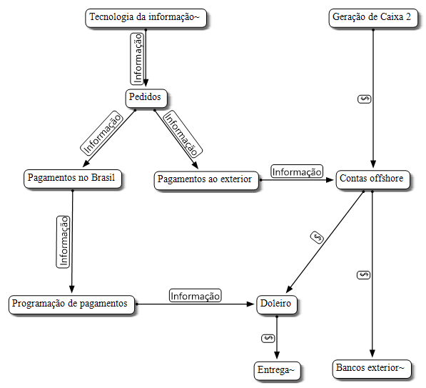
Análise de resultados: nível organizacional
Cultura da corrupção
Setor de operações estruturadas
Tecnologia da informação
Hierarquia da corrupção
7 Regras da corrupção
A corrupção vista como norma é mais do que costume ou hábito. Ela se torna regra e cultura, levando os indivíduos a racionalizarem ainda mais o ato imoral. (NELSON, 2017)

Slide 45
Análise de resultados: nível organizacional

Slide 46
Análise de resultados: nível estrutural
Tabela 3: Montante de volume movimentado pela área de operações estruturadas
Fonte: Anexo apresentado como prova de colaboração pelo colaborador 1

Slide 47
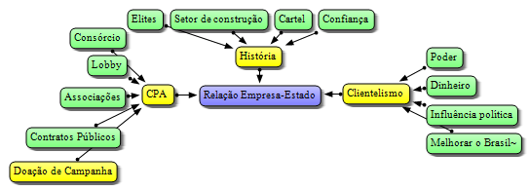
Análise de resultados: nível estrutural
A importância do contexto histórico
Profissionalização da corrupção na ocorrência de escândalos
O perigo da aproximação entre poder público e privado
Capitalismo de Estado
Lobby
Alianças e associações de classe
Canais de comunicação formais
Contratos públicos
Doação de campanha e caixa 2
Relacionamento direto
Clientelismo e acesso ao poder
(BARLEY, 2007; CROUCH, 2004).

Slide 48
Considerações finais
Constatação de um capitalismo de laços corrupto
Importância das relações pessoais para a sustentação da corrupção sistêmica (caciques e padrinhos)
A propagação das redes das elites no Brasil
O lado obscuro da CPA
Captura do Estado na exploração de relacionamentos pessoais para a construção de regras em benefício privado (ZYGLIDOPOULOS, 2016)
Limitações e futuros estudos
Impossibilidade de análise qualitativa de todos os dados
Necessidade de estudar a Lava Jato como um todo e outras empresas
Análise do discurso e a racionalização da corrupção
Análise quantitativa de redes sociais

Slide 49
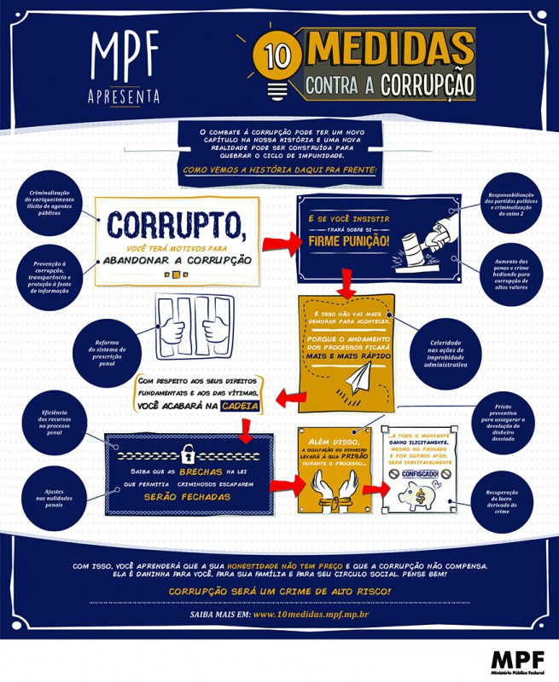
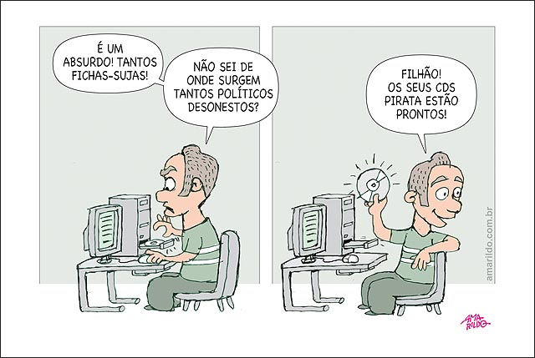
Você acha que tem solução?

Slide 50
Espaço para discussão

Slide 51
Referências
ANDERSSON, L. Of Great Vampire Squids and Jamming Blood Funnels: A Socially Constructed and Historically Situated Perspective on Organizational Corruption. Journal of Management Inquiry, v. 26, n. 4, p. 406–417, 2017.
ATTRIDE-STIRLING, J. Thematic networks: an analytic tool for qualitative research. Qualitative Research, v. 1, n. 3, p. 385–405, 7 dez. 2001.
BORGATTI, S. P.; FOSTER, P. C. The Network Paradigm in Organizational Research: A Review and Typology. Journal of management, v. 29, n. 6, p. 801–830, 2003.
BRASS, D. J.; BUTTERFIELD, K. D.; SKAGGS, B. C. Relationships and Unethical Behavior: A Social Network Perspective. The Academy of Management Review, v. 23, n. 1, p. 14–31, 1998.
Brei, Z. A. (1996). Corrupção : dificuldades para definição e para um consenso, 30(I), 64–77.
BRESSER-PEREIRA, L. C. Reforma do Estado para a cidadania: a reforma gerencial brasileira na perspectiva internacional. [s.l.] editora 34, 1998.
CAMPOS, P. H. P. A Ditadura dos Empreiteiros: as empresas nacionais de construção pesada, suas formas associativas e o Estado ditatorial brasileiro, 1964-1985. [s.l.] Universidade Federal Fluminense Instituto, 2012.
CANACHE, D.; ALLISON, M. E. Perceptions of Political Corruption in Latin American Democracies. Wiley, v. 47, n. 3, p. 91–111, 2017.
CARDOSO, F. H. Política e Desenvolvimento em Sociedades Dependentes. Rio de Janeiro: Zahar, 1971.
CHARMAZ, K. Grounded theory: Objectivist and constructivist methods. In: DENZIN, N. K.; LINCOLN, Y. (Eds.). . The Handbook of Qualitative Research. Thousand Oaks, CA: Sage publications, 2000. p. 509–35.
CROUCH, C. Post-Democracy. Cambridge: Polity, 2004.

Slide 52
Referências
DE KLERK,. “The Devil Made Me Do It!” An Inquiry Into the Unconscious “Devils Within” of Rationalized Corruption. Journal of Management Inquiry, 26(3), 254–269, 2017. https://doi.org/10.1177/1056492617692101
DINIZ, E.; BOSCHI, RE. R. Empresariado Nacional e Estado no Brasil. Rio de Janeiro: Forense-universitaria, 1978.
FAORO, R. Os Donos do Poder. 5ª ed. São Paulo: Globo, 2012.
Giorgi, S., Lockwood, C., & Glynn, M. a. (2015). The many faces of culture: Making sense of 30 years of research on culture in organization studies. Academy of Management Annals, 9(1), 1–54. https://doi.org/10.1080/19416520.2015.1007645
GLASER, B. G.; STRAUSS, A. L. The Discovery of Grounded Theory Strategies for Qualitative Research. Chicago: Aldine, 1967.
GODOI, C. K.; BANDEIRA-DE-MELLO, R.; SILVA, A. B. DA. Pesquisa Qualitativa em Estudos Organizacionais. São Paulo: Saraiva, 2006.
GRAAF, G. DE. Causes Of Corruption: Towards a Contextual Theory of Corruption. Public Administration Quarterly, v. 31, n. 1, p. 39–86, 2007.
GRANOVETTER, M. A Construção Social da Corrupção. Política & Sociedade, v. 9, p. 11–37, 2004.
HEATH, C.; HINDMARCH, J.; LUFF, P. Video in Qualitative Research: Analysing Social Interaction in Everyday Life. London: SAGE, 2010.
HILLMAN, A. J.; KEIM, G. D.; SCHULER, D. Corporate Political Activity: A Review and Research Agenda. Journal of Management, v. 30, n. 6, p. 837–857, 2004.
JANCSICS, D.; JÁVOR, I. Corrupt Governmental Networks. International Public Management Journal, v. 15, n. 1, p. 62–99, 2012.
LAZZARINI, S. Capitalismo de Laços: Os donos do Brasil e suas conexões. Rio de Janeiro: Elsevier, 2011.
LENWAY, S. A.; REHBEIN, K. Leaders , Followers , and Free Riders : An Empirical Test of Variation in Corporate Political Involvement. The Academy of Management Journal, v. 34, n. 4, p. 893–905, 1991.
MANCUSO, W. P. O Lobby da Indústria no Congresso Nacional: Empresariado e Política no Brasil Contemporâneo. Revista de Ciências Sociais, v. 47, n. 3, p. 505–547, 2004.

Slide 53
Referências
MILGRAM, S. The small world problem. Psychology Today, v. 1, n. 1, p. 61–67, 1967
MILLS, C. W. The Power Elite. New York: Oxford University Press, 1956.
MOTTA, F. C. P. Empresários e Hegemonia Política. São Paulo: brasiliense, 1979.
NELSON, J. S. The Corruption Norm. Journal of Management Inquiry, v. 26, n. 3, p. 280–286, 2017.
NIELSEN, R. P. Corruption Networks and Implications for Ethical Corruption Reform. Journal of Business Ethics, v. 42, n. 2, p. 125–149, 2003.
NUNES, E. DE O. A gramática política do Brasil: clientelismo e insulamento burocrático. 3. ed. Rio de Janeiro: Brasília, 2003.
Nye, 1. S. Corruption and political development: a coast-benefit analysis. American Political Science Review, 61 (2):417-27, 1967
PEREIRA, I. M. et al. Comportamento empreendedor no setor público: análise comparada de dois presidentes do brasil. Revista de Empreendedorismo e Gestão de Pequenas Empresas, v. 5, n. 2, p. 51–75, 2016.
PINTO, J.; LEANA, C. R.; PIL, F. K. Corrupt organizations or organizations of corrupt individuals?Two types of organizational-level corruption. Academy of Management Review, v. 33, n. 3, p. 685–709, 2008.
RAHMAN KHAN, S. The Sociology of Elites. Annual Review of Sociology, v. 38, n. 1, p. 361–377, 2012.
RÊGO, B. F. S.; DIB, L. A. R.; BEMVINDO, B. A Perspectiva de Redes na Internacionalização de Empresas Brasileiras de Construção Civil: O Caso Vale e BNDES em Moçambique. Revista Ibero-Americana de Estratégia, v. 15, n. 3, p. 53–69, 2016.
SCHNATTERLY, K., GANGLOFF, K. A., & TUSCHKE, A. CEO Wrongdoing: A Review of Pressure, Opportunity, and Rationalization. Journal of Management, 44(6), 2405–2432, 2018 . https://doi.org/10.1177/0149206318771177
WARBURTON, J. Corruption as a social process: from dyads to networks. In: LARMOUR, P.; WOLANIN, N. (Eds.). . Corruption and Anti-Corruption. [s.l.] ANU Press, 2013. p. 221–237.
ZALD, M. N.; LOUNSBURY, M. The Wizards of Oz: Towards an Institutional Approach to Elites, Expertise and Command Posts. Organization Studies, v. 31, n. 7, p. 963–996, 2010.
ZYGLIDOPOULOS, S. Toward a Theory of Second-Order Corruption. Journal of Management Inquiry, v. 25, n. 1, p. 3–10, 2016.
ZYGLIDOPOULOS, S. C., & FLEMING, P. J.. Ethical distance in corrupt firms: How do innocent bystanders become guilty perpetrators? Journal of Business Ethics, 78(1–2), 265–274 2008. https://doi.org/10.1007/s10551-007-9378-4

Slide 54
Obrigado!

